Slide 1
Файловая система

Slide 2
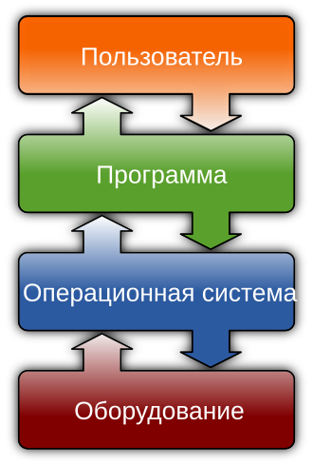
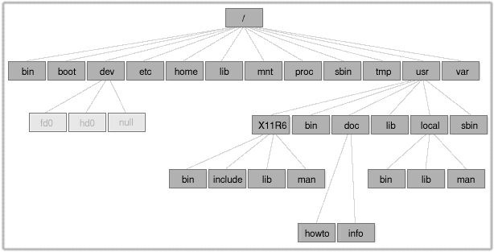
Назначение файловой системы (ФС)
Данные:
Байты:
1
2
3
4
5
6
…
N
Storage

Slide 3
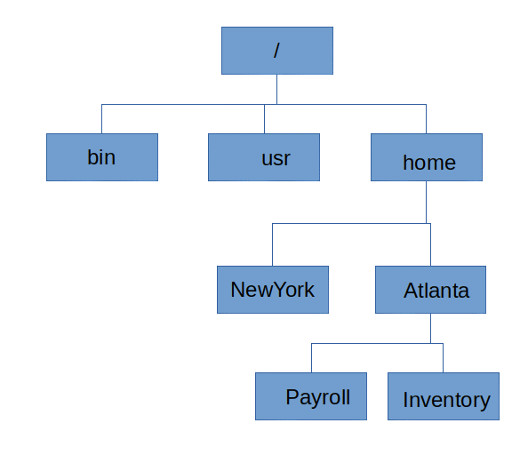
Классификация ФС — 1
Одноуровневые
  MS-DOS 1.0, встраиваемые системы
Иерархические (1965)
  MULTICS, UNIX, GNU/Linux, ...

Slide 4
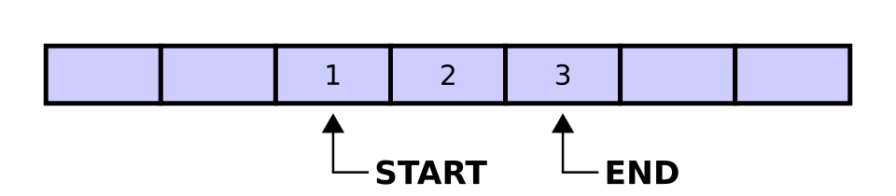
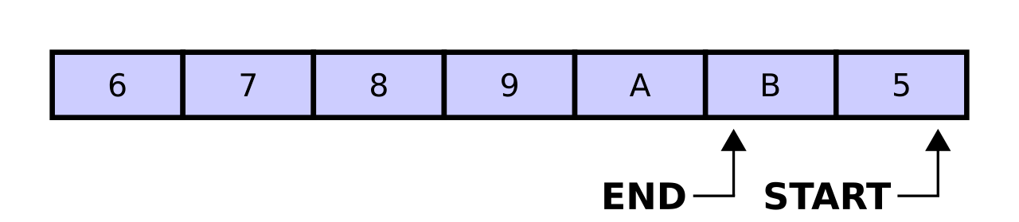
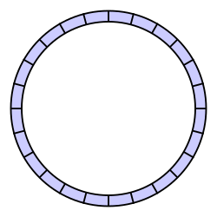
Классификация ФС — 2
Журналируемые
  JFS, HFS Plus, APFS, NTFS, ext3, ext4
Не-журналируемые
  fat, ext, ext2
Циклический буфер:

Slide 5
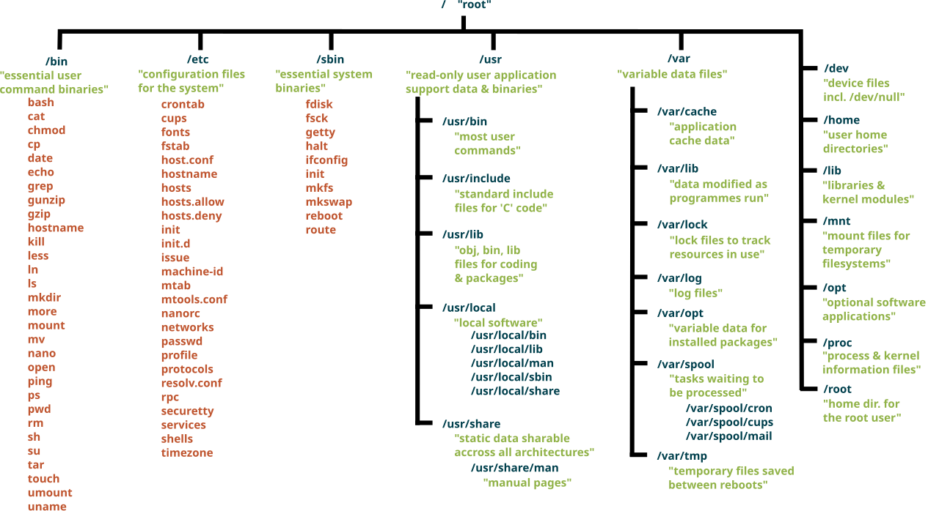
Стандарт файловой системы
Filesystem Hierarchy Standard (FHS)

Slide 6
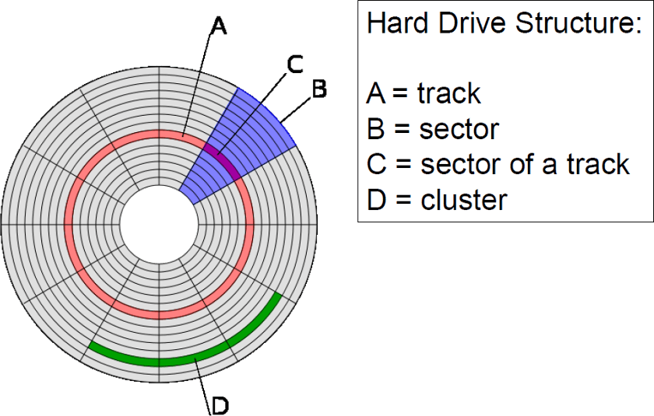
Физический накопитель
$ fdisk -l
[…]
Disk /dev/sdb: 465,76 GiB, 500107862016 bytes, 976773168 sectors
Disk model: Samsung SSD 860
Units: sectors of 1 * 512 = 512 bytes
Sector size (logical/physical): 512 bytes / 512 bytes
I/O size (minimum/optimal): 512 bytes / 512 bytes
Disklabel type: dos
Disk identifier: 0x8d302f21
[...]
https://wiki.archlinux.org/title/Advanced_Format

Slide 7
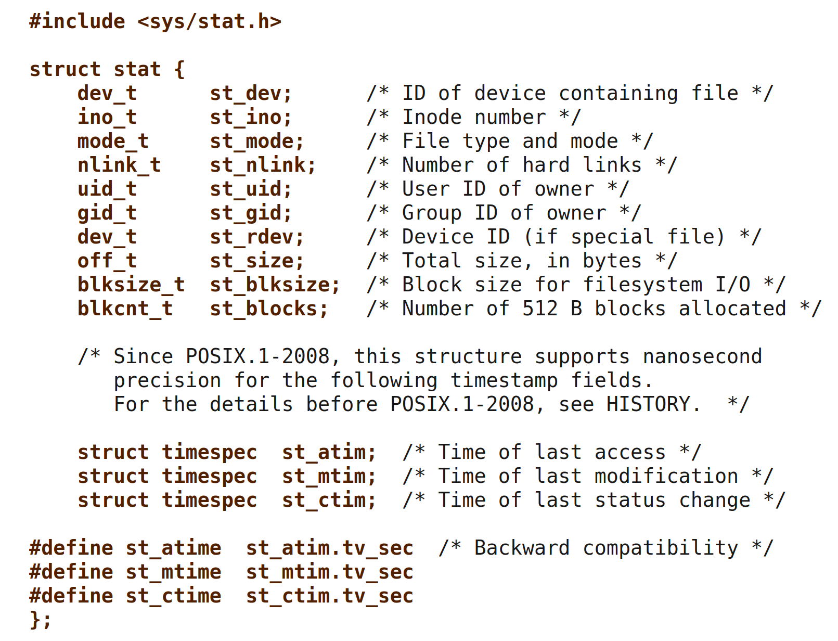
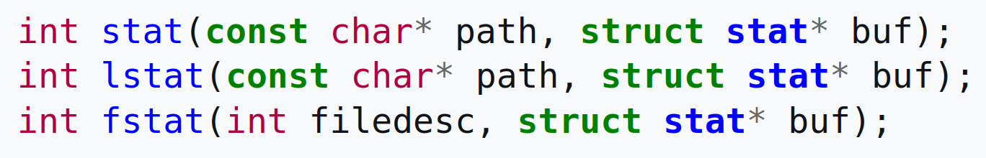
Системный вызов «stat»
280 блоков * 512 байт = 143360 байт
Предпочитаемый размер выделения памяти
$ stat /usr/bin/ls
File: /usr/bin/ls
Size: 142312 Blocks: 280 IO Block: 4096 regular file
Device: 252,1 Inode: 45099330 Links: 1
Access: (0755/-rwxr-xr-x) Uid: ( 0/ root) Gid: ( 0/ root)
Access: 2026-09-25 17:48:47.461612872 +0300
Modify: 2026-08-25 18:09:03.000000000 +0300
Change: 2026-09-01 08:49:50.430151050 +0300
Birth: 2026-09-01 08:49:50.357150433 +0300
https://docs.kernel.org/filesystems/ext4/blocks.html

Slide 8
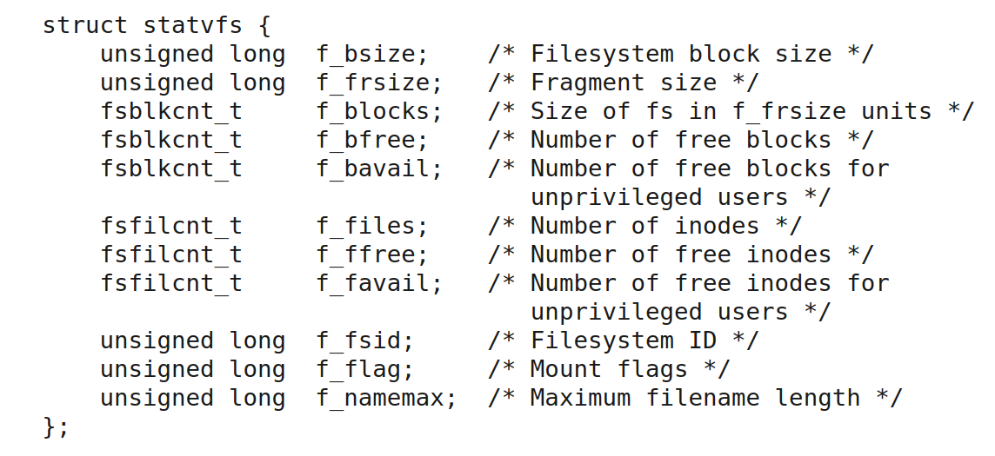
Просмотр информации о ФС
$ df -hT | grep root
/dev/mapper/root ext4 314G 247G 53G 83% /
$ stat --file-system /bin/ls
File: "/bin/ls"
ID: d261a64b31bce02f Namelen: 255 Type: ext2/ext3
Block size: 4096 Fundamental block size: 4096
Blocks: Total: 82306031 Free: 17760290 Available: 13792145
Inodes: Total: 20979712 Free: 16467443
82306031 blocks * 4096 bytes ≈ 313 GB

Slide 9
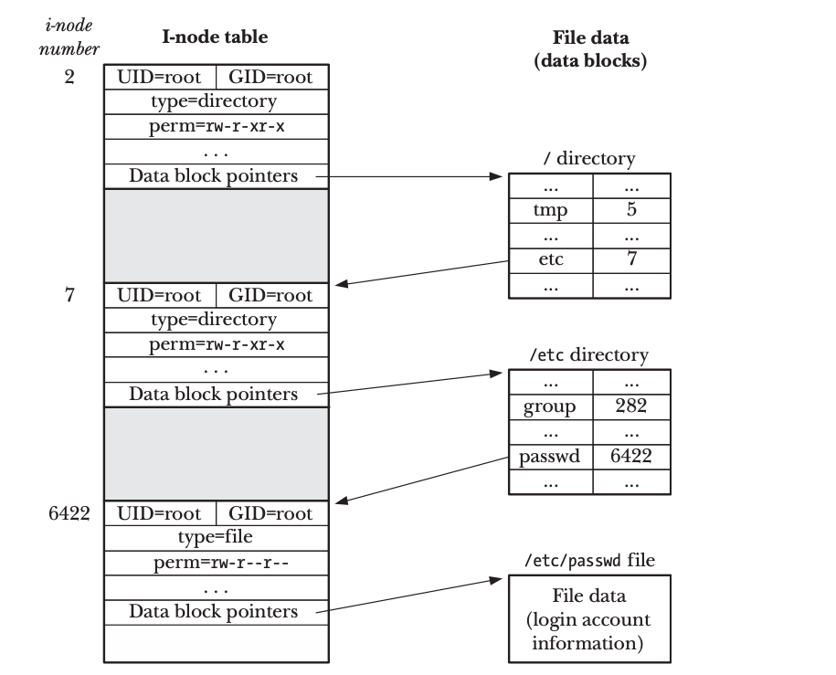
Index node (inode)
Хранит метаданные:
  Device ID
  File mode
  Link count
  User/Group ID
  Size
  Timestamps
  Block number
  …
Номера с 0 по 10 зарезервированы
32 бита / 64 бита

Slide 10
Информация об inode
$ df -i
Filesystem Inodes IUsed IFree IUse% Mounted on
[...]
/dev/mapper/root 20979712 4512923 16466789 22% /
[...]
$ ls -i file.txt
221 file.txt

Slide 11
Ссылки
Inode #123
Виды ссылок
  Жёсткие ссылки
  Символические (symlink)
Создание жёсткой ссылки:
$ ln file1 file2
Создание симлинка:
$ ln -s file3 file4
hard link
hard link
Inode #123
hard link
symlink
symlink

Slide 12
Удаление файла
1
inode #123
2
inode #123
$ touch file.txt
$ rm file.txt
rm
hard link
hard link
3
inode #123
4
inode #123
hard link

Slide 13
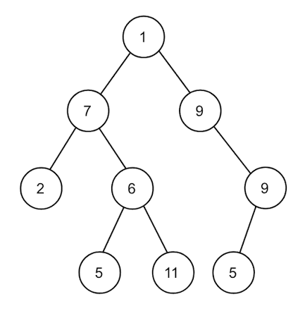
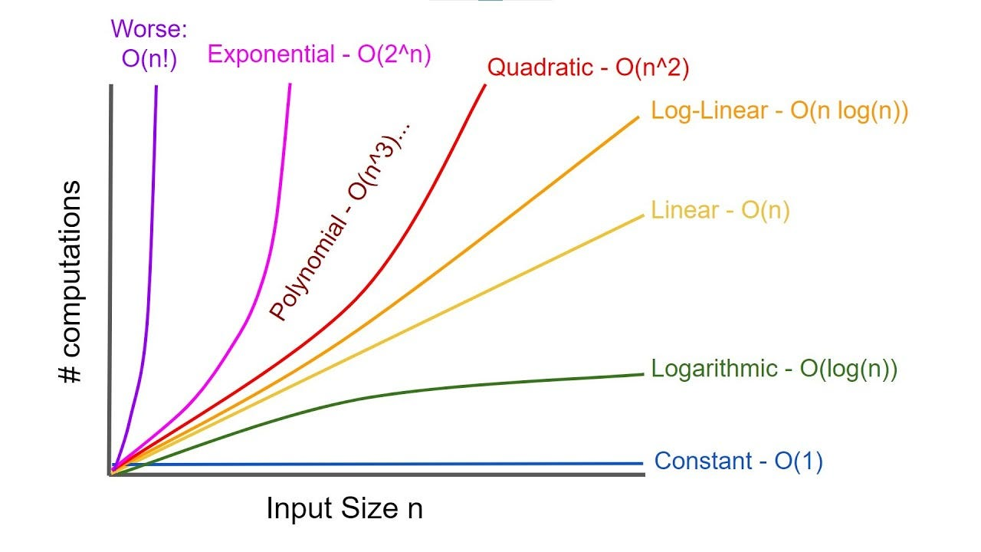
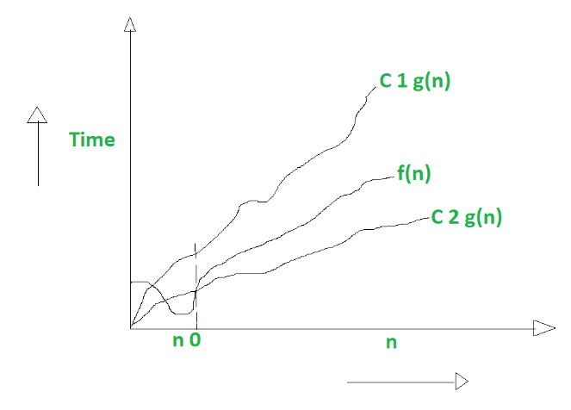
Бинарное дерево

Slide 14
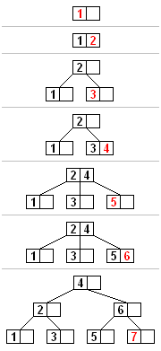
B-tree
Сбалансированное дерево поиска, в котором каждый узел содержит множество ключей и имеет более двух потомков.
Порядок дерева «m»
  Количество потомков: m
  Максимальное количество ключей: m - 1
  Минимальное количество ключей: m / 2

Slide 15
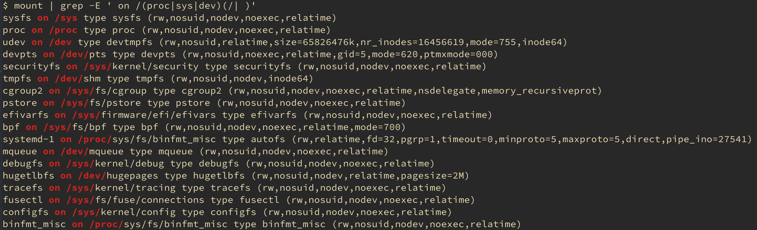
Специальные ФС
/proc
/dev
/sys

Slide 16
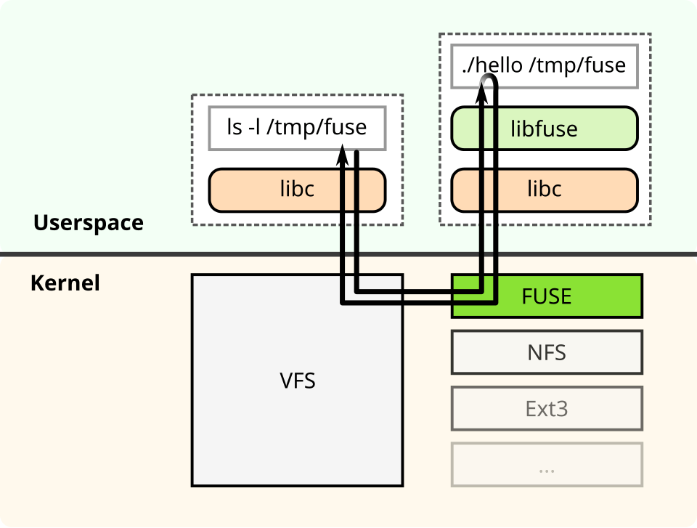
Filesystem in Userspace (FUSE)
Примеры:
  SSHFS
  NTFS-3G
  ZFS

Slide 17
Источники изображений
Hard drive tracks / sectors / clusters illustration © Heron2/MistWiz — Public Domain: https://commons.wikimedia.org/wiki/File:Disk-structure2.svg
FUSE / libfuse / VFS diagram © Sven — GNU FDL 1.2: https://commons.wikimedia.org/wiki/File:FUSE_structure.svg
Sven

